Slide 1
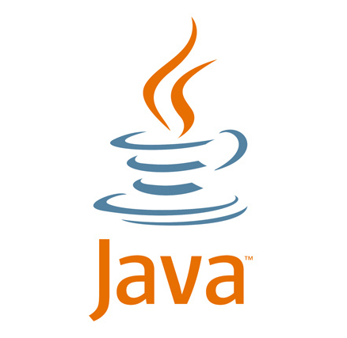
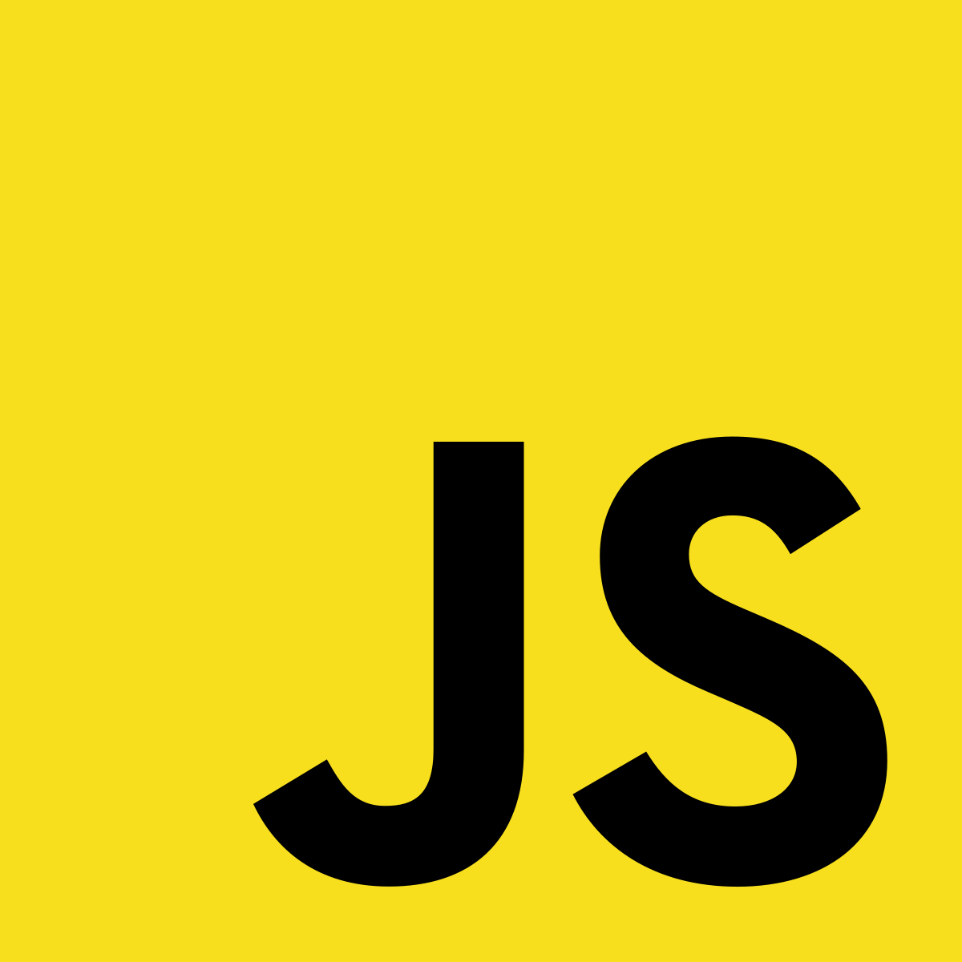
Java y JavaScript
Alumnos: Matias Cornalo, Facundo Bove Hernandez, Santiago Invernizzi, Santiago Perez
Profesora: Roxana Leituz

Slide 2
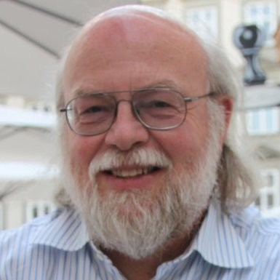

Java
Lenguaje de programación orientado a objetos
Fue creado por James Gosling
Es híbrido entre compilado e interpretado
Se ejecuta en la Java Virtual Machine

Slide 3

Historia
Java fue desarrollado como parte de la operación The Green Project en Sun Microsystems en 1991. El equipo de desarrolladores estaba compuesto por 13 personas, y encabezado por James Gosling.

Slide 4
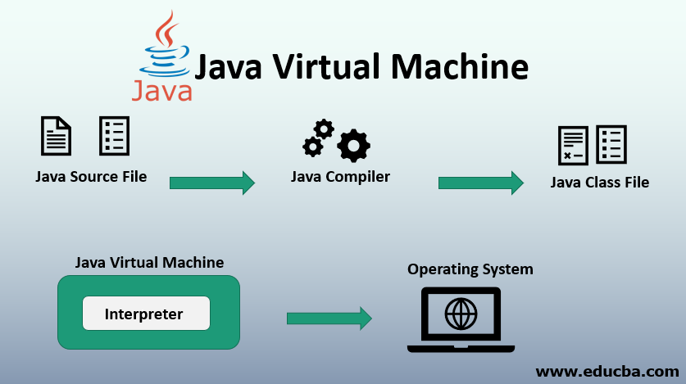

Slide 5
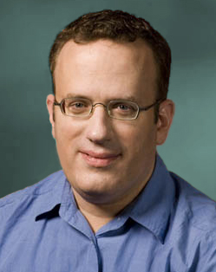

JavaScript
Brendan Eich
Fue creado por Brendan Eich en 1995
Características
Se utiliza en Frontend y Backend
Es un lenguaje interpretado
Débilmente tipado

Slide 6


Historia
Objetivos de implementación
Mejorar el funcionamiento de las páginas web
Necesidad de velocidad
¿LiveScript?

Slide 7
Diferencias entre lenguajes
JS -Interpretado -Débilmente Tipado -Frontend
JAVA
-Compilado/Interpretado
-Fuertemente Tipado
-Backend
-JVM

Slide 8
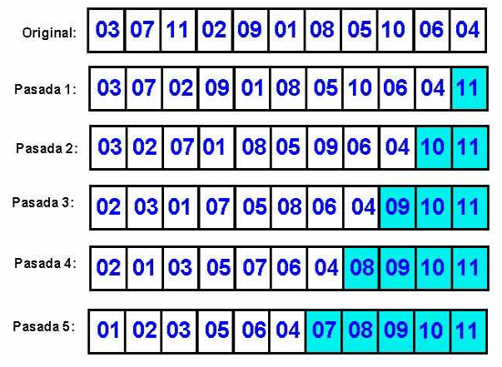
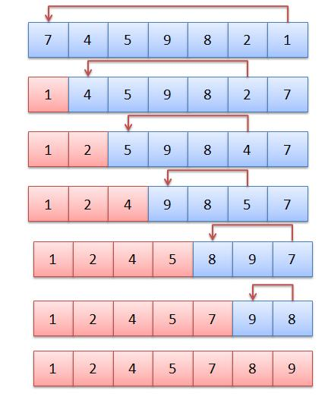
Algoritmos
Ordenamiento Burbuja
Ordenamiento por Selección

Slide 9
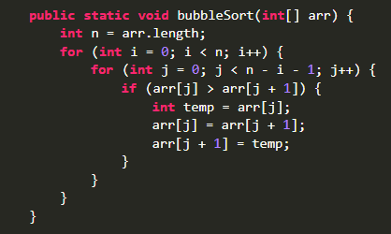
Ordenamiento Burbuja en Java
Duración:
Output -> 12.2817s
con un n = 100.000 elementos

Slide 10
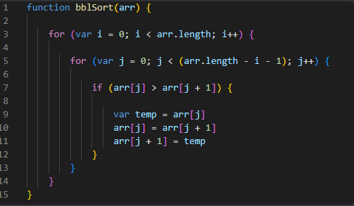
Ordenamiento Burbuja en JS
Duración:
Output -> 15.114s
con un n = 100.000 elementos.

Slide 11
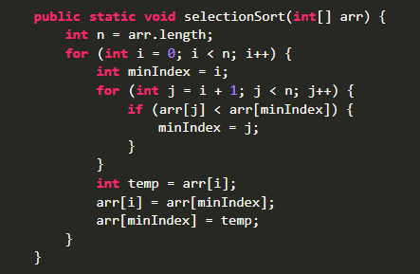
Ordenamiento por Selección en Java
Duración: Output -> 2.1706s con un n = 100.000 elementos.

Slide 12
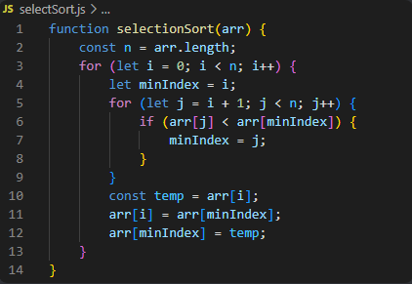
Ordenamiento por Selección en JS
Duración: Output -> 6.1924s con un n = 100.000 elementos.

Slide 13
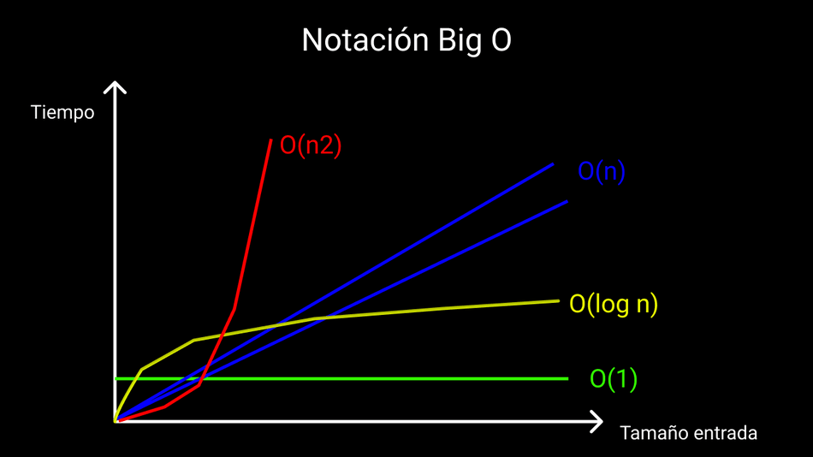
Análisis de Algoritmos
Time complexity
Notación Big O : La notación Big O es una manera de describir la rapidez o complejidad de un algoritmo dado.
Existen varias Clasificaciones :
O(1)
O(n)
O(log n)
O(n logn)
O(n^2)
Y diferentes casos de análisis :
Best case
Average Case
Worst case
.

Slide 14
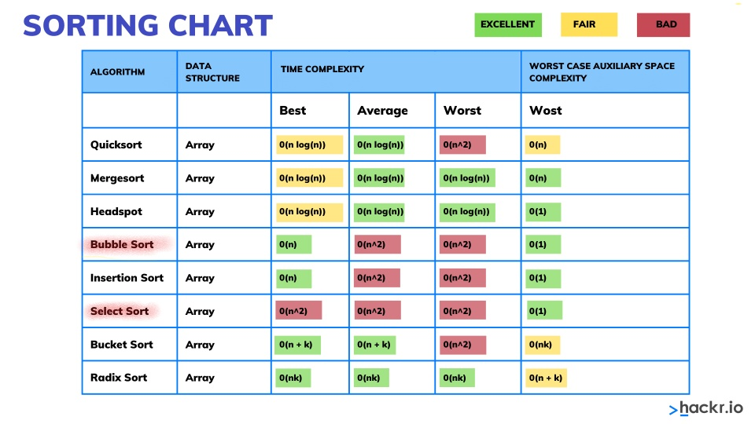
Space complexity
El space complexity mide el uso de memoria utilizado por el algoritmo haciendo uso de la misma notación.
Hay diferentes tipos principales:
O(1)
O(n)
O(n^2)

Slide 15
¡Preguntas!
1- ¿JavaScript es un lenguaje interpretado?
2- ¿Qué es la notación Big O?
3- ¿Qué es la JVM?
4- ¿Qué paradigma (principal) utiliza Java?
5- ¿Qué otro nombre tenía el lenguaje de programación JavaScript?

